Slide 1




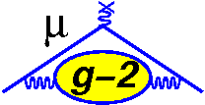


Riunione di Gruppo I di “fine anno”
- Introduzione -
Gianpaolo Carlino – 9 Gennaio 2015

Slide 2
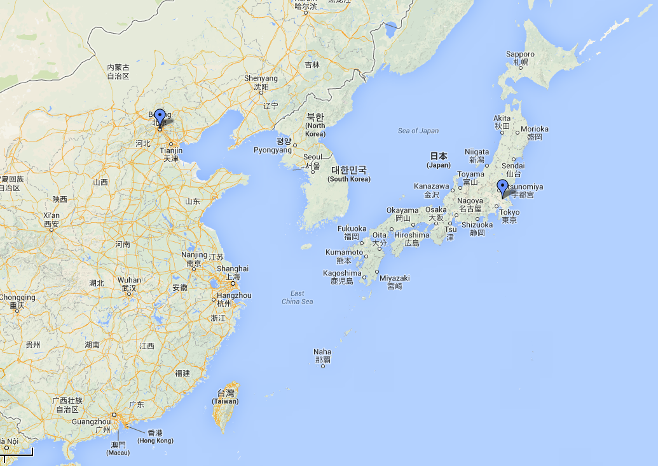
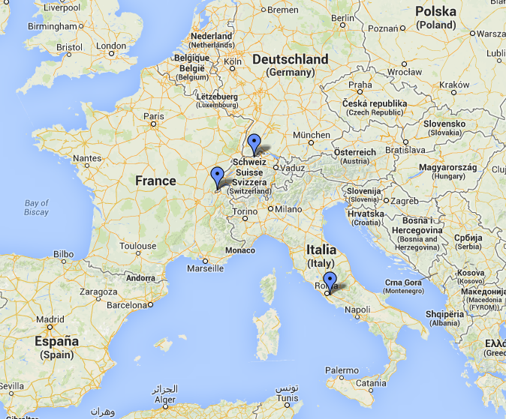
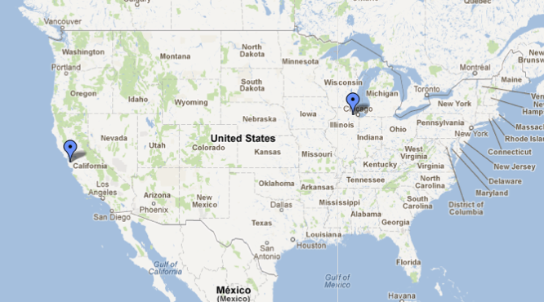
La CSN1 – gli Esperimenti
20 sigle
2 esperimenti chiusi (CDF2, BABAR)
4 in varie fasi di progettazione (MU2E, G-2, SHIP, ILC)
R&D Fase II ATLAS e CMS
Calcolo al CNAF (CALC1-TIER1)
BEPCII
(Beijing)
BESIII
KEK
(Tsukuba)
BELLE II
CERN
ATLAS – CMS – LHCB
TOTEM – LHCf
UA9
NA62
COMPASS
SHIP
PSI
MEG
FRASCATI
KLOE
SLAC
BABAR
FNAL
CDF
MU2E
G-2

Slide 3
OMNI-PURPOSE / ENERGY FRONTIER
 | Interazioni pp a LHC Run2 nel 2015 Responsabile locale: Gianpaolo Carlino
 | Interazioni pp a LHC Run2 nel 2015 Responsabile locale: Pierluigi Paolucci 2015
FLAVOUR / INTENSITY FRONTIER
 | B-factory e+ e- @ SuperKEKB, Tsukuba, Giappone Presa dati prevista per il 2017 Responsabile locale: Guglielmo De Nardo
 | BR K⁺→π⁺νν con fascio di mesoni K⁺ al CERN-SPS Presa dati prevista per fine 2014 Responsabile locale: Fabio Ambrosino
NEW PHYSICS
 | Ricerca di neutrini pesanti @ SPS (400 GeV p) TDR 2017 – Data taking: 2022- 2027 Responsabile locale: Giovanni De Lellis
 | Misura di g-2 del muone @ Muon Ring al Fermilab In fase di approvazione. Presa dati 2017 Responsabile locale: Michele Iacovacci
 | Applicazione di cristalli singoli e multipli alla collimazione di fasci adronici Responsabile locale: Francesca Galluccio
Gli Esperimenti di GR1 a Napoli

Slide 4
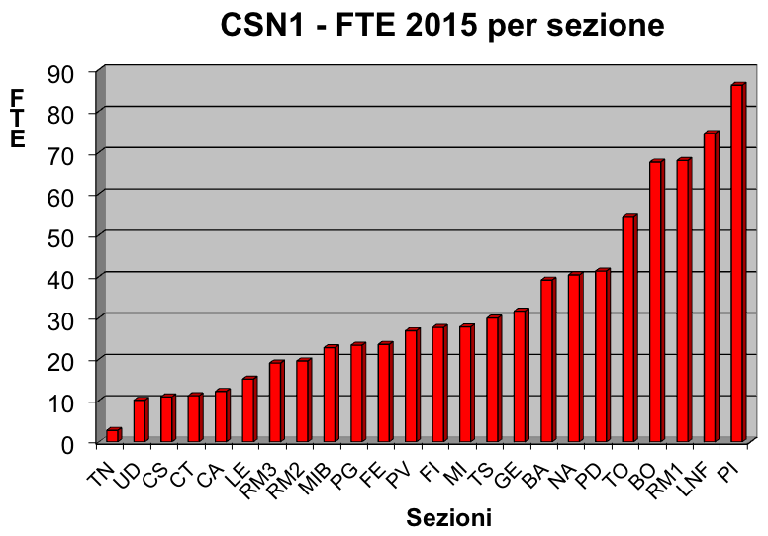
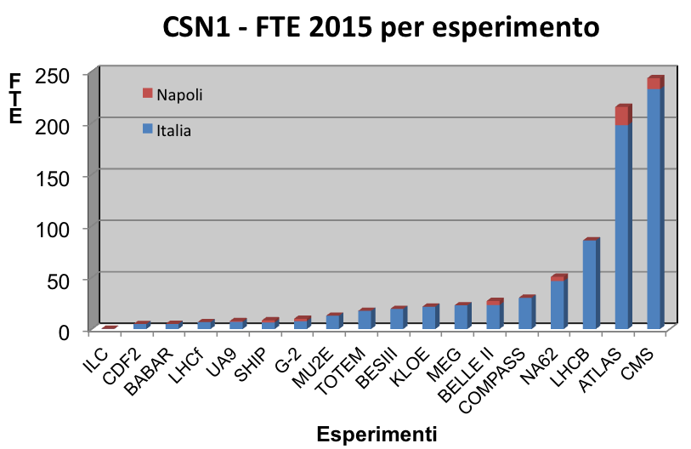
La CSN1 – gli FTE
Napoli VII sezione INFN
Anagrafica complicata dalla presenza di molti progetti paralleli agli esperimenti afferenti anche ad altre commissioni.

Slide 5
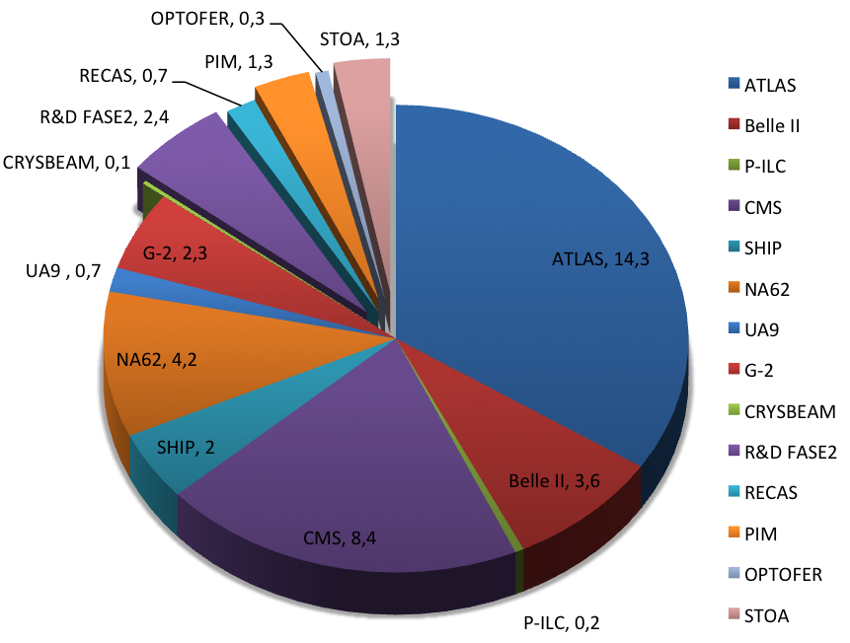
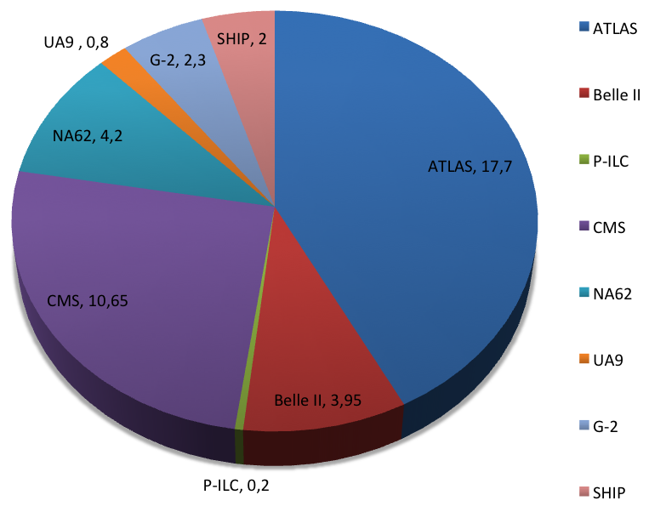
Il GR1 Napoli – gli FTE
Anagrafica complicata.
Numerose sigle di progetti esterni (PON, PRIN, … ) o call GRV su attività riconducibili agli esperimenti di GR1.
Gli FTE vengono associati agli esperimenti ai fini del metabolismo
FTE 2015 per sigla
FTE 2015 totali: 41.8
FTE 2015 per esperimento

Slide 6
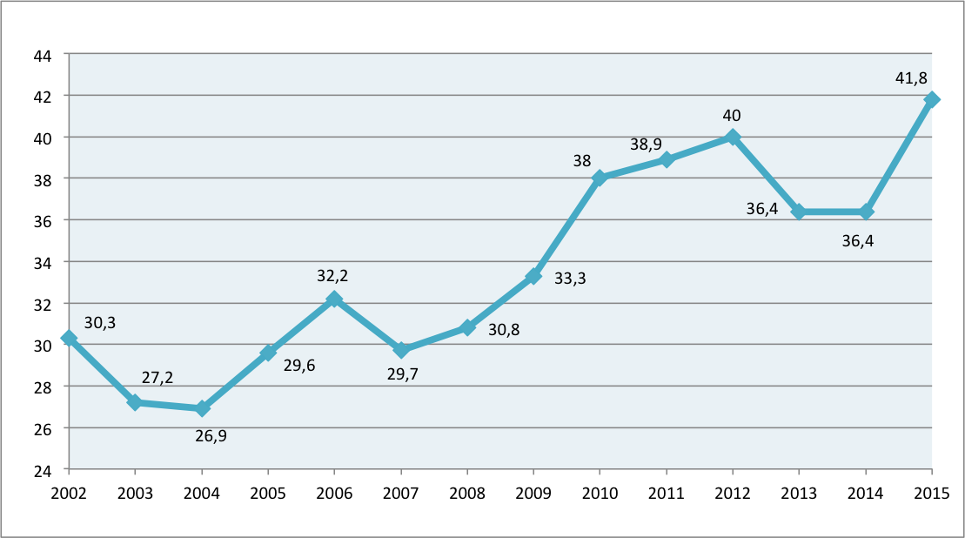
Il GR1 Napoli – gli FTE
Storico FTE GR1 Napoli
Interrotto il trend negativo degli ultimi anni (pensionamenti con blocco turn-over e fuga all’estero degli studenti) grazie a:
colleghi di CSN2 con percentuali in esperimenti di CSN1 (g-2, ship)
collaborazione di colleghi di altri dipartimenti o università alle attività tecnologiche dei nostri gruppi (elettronica e computing)

Slide 7
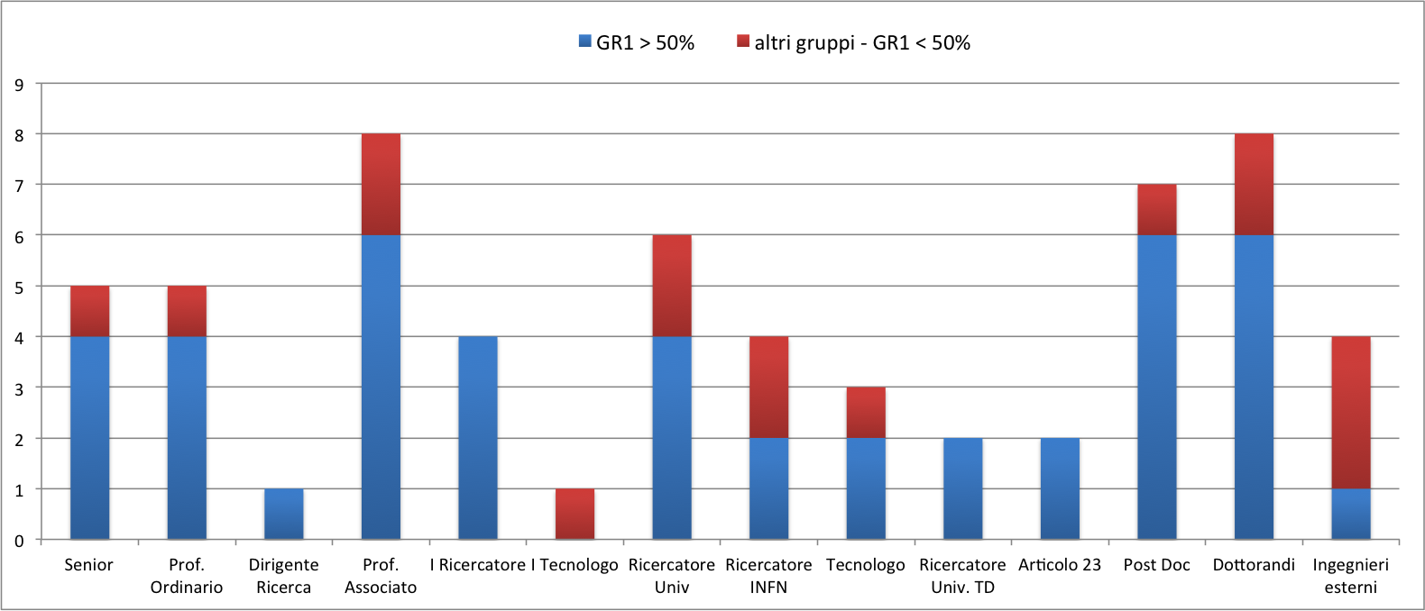
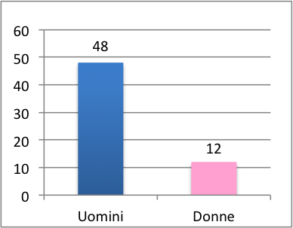
Il GR1 Napoli – composizione
composizione per ruolo ….
…. e genere
60 persone collaborano agli esperimenti di GR1 nel 2015

Slide 8
Il Bilancio della CSN1
Bilancio INFN
Bilancio di Previsione 2015: 235 M€
  Simile al bilancio 2014 – chiuso grazie ai premiali 2013 arrivati a fine agosto: 39 M€
    da utilizzare in parte come tasca per gli anni successivi e per un costituendo tesoretto per gli upgrade LHC
  da aggiungere il molto probabile taglio del 5% per i consumi intermedi (taglio di 42 M€ al FOE)
Altri fondi:
  Progetti internazionali (H2020)
  Premiali: 70% sulla base degli indicatori ANVUR e 30% su progetti

Slide 9
Il Bilancio della CSN1
Bilancio CNS1 2015
Bilancio GR1: 19.7 M€
  19.8 M€ come nel 2014 – 100 k€ per i FIRB di GR5
Fondo indiviso del 10% da assegnare a giugno se il bilancio dell’INFN lo permetterà (a differenza degli altri anni il rischio di perdere il fondo non è trascurabile)
Quota di similfellow: ~1.5 M€
Tetto missioni: 8.3 M€
Tetto MOF A+B (kCHF) – ATLAS: 1950, CMS: 2700, LHCb: 800, Totem: 200
Contributo da GE per esperimenti What Next ancora da chiarire
Grosso contributo di RECAS
  Le risorse destinate a ATLAS e Belle2 hanno garantito un risparmio di 345 k€

Slide 10
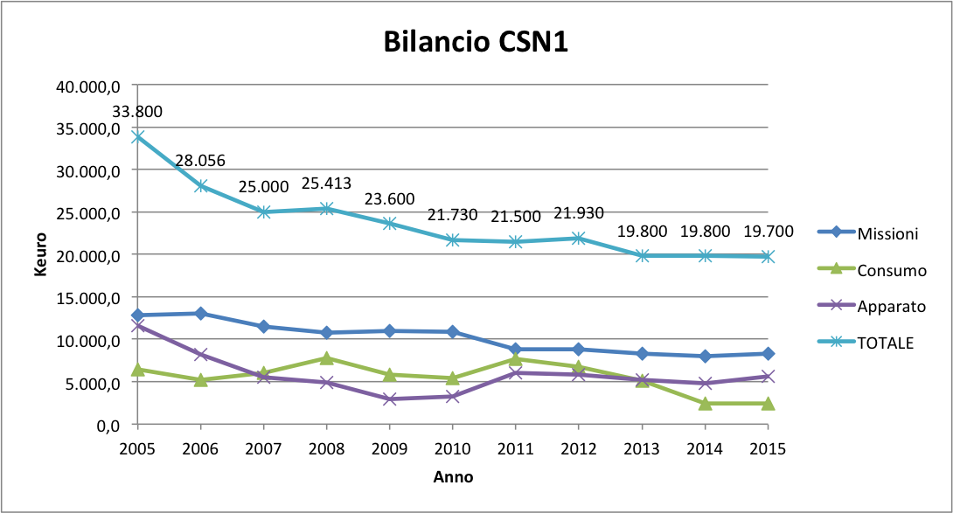
Il Bilancio della CSN1
Bilancio preliminare

Slide 11
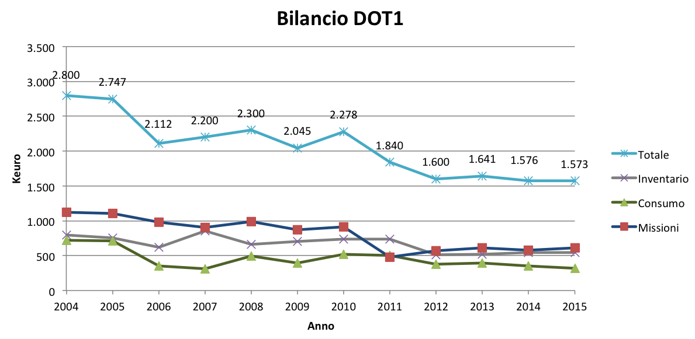
Il Bilancio della CSN1

Slide 12
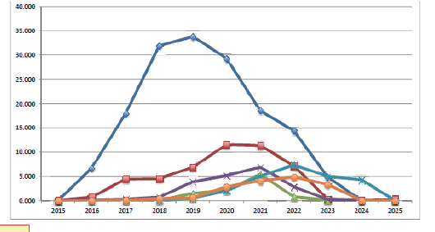
Il Bilancio della CSN1
Impatto Upgrade LHC Fase 2
Full Cost: 275 MCHF (per esperimento)
  Piano di costi dal 2016 al 2024
  Italia circa 10% - totale 50 MCHF
Dopo RRB di Ottobre incontro FA e CERN management. Si è deciso di proporre agli esperimenti 2 scenari estremi: 275 MCHF e 200 MCHF (riduzione di ~ 30%) ed eventualmente uno intermedio 235 MCHF
  Gli esperimenti devono presentare per l’estate 2015 uno “scoping document” (technical proposal) con i tre scenari e i relativi nuovi cost-estimates
La CNS1
Finanziati extra budget (2 M€) gli R&D
Sigla R&D Fase 2 indipendente dagli esperimenti
Costo upgrade 50 MCHF (35 al 70%) non possono venire esclusivamente dalla CSN1.
La GE ha deciso di costituire una tasca per di finanziamenti di circa 10 M€ (in base ai quali la CSN1 ha riottenuto circa il 70% dei premiali). Con questa tasca l’INFN può arrivare a coprire lo scenario 70% considerando un contributo di 4 M€ annui da parte della commissione (equivale al core normalmente finanziato).
Discussione aperta perché determina la strategia della commissione

Slide 13
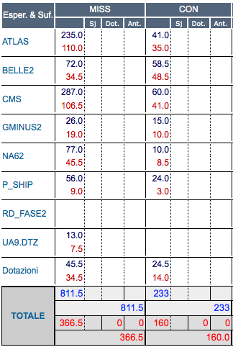
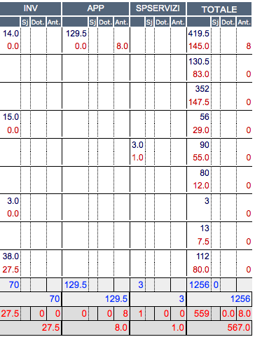
Bilancio GR1 Napoli
Richieste iniziali (preventivi) 1256k€ (1048k€ nel 2013) – Prima sostanziale riduzione nella fase di referaggio di settembre, assegnazioni in Commissione 567k€ (484k€ nel 2013) cui si aggiungeranno i fondi attualmente assegnati ai RN e (eventualmente) nella tasca
Riduzione globali del metabolismo (missioni e consumo) per esigenze di bilancio
Nessun esperimento significativamente penalizzato tranne SHIP

Slide 14
Scadenze elettorali nel 2015
Elezione presidente di CSN1
  Franco Bedeschi non si ricandida
  Voto alla commissione di Giugno
  Alla ricerca di candidati, commissione selezionatrice composta dai coordinatori anziani e Bedeschi (chair)
Elezione Direttore Sezione di Napoli
  La Rana eletto nella votazione del 30 Giugno 2011
  Non si è ancora espresso circa la volontà a candidarsi per un secondo mandato
Elezioni presidente INFN
tutte concentrate nello stesso anno per effetto del famoso congelamento del 2010/11

Slide 15
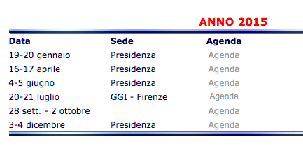
Eventi Italiani
IFAE 2015 - Roma2 9-10 Aprile
Workshop ATLAS&CMS di Fisica - Pisa Novembre 2015
Workshop INFN sui rivelatori per HL_LHC - Torino Novembre/Dicembre 2015
Top 2015 – Ischia 13-18 Settembre. top2015.infn.it
CSN1

Slide 16
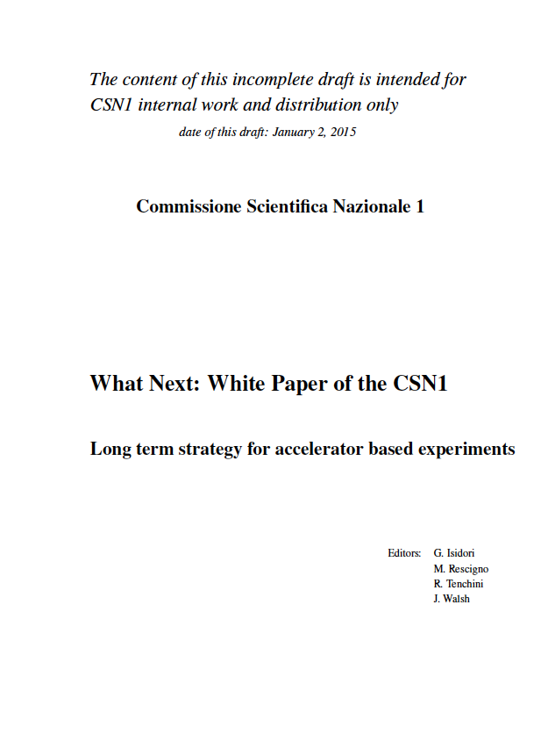
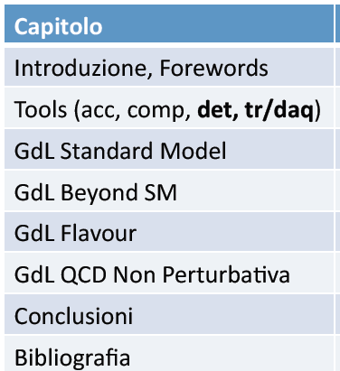
What Next
https://dl.dropboxusercontent.com/u/88342991/whitepapCSN1.pdf
Di seguito all’iniziativa dell’INFN (Masiero) la CSN1 ha deciso di preparare un White Paper con le attività specifiche della commissione
Si è conservata l’originaria suddivisione degli argomenti e i gruppi di lavoro
Quasi completato (circa 300 pagine)
Riunione editorale finale a Bologna il 15 gennaio e discussione al prossimo CSN1

Slide 17
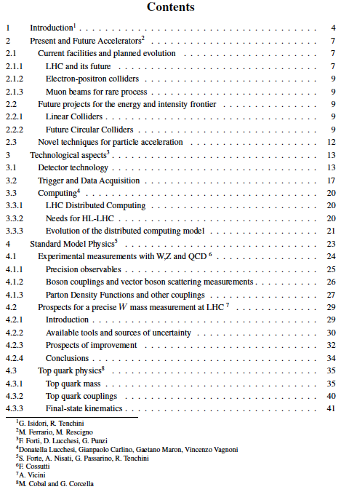
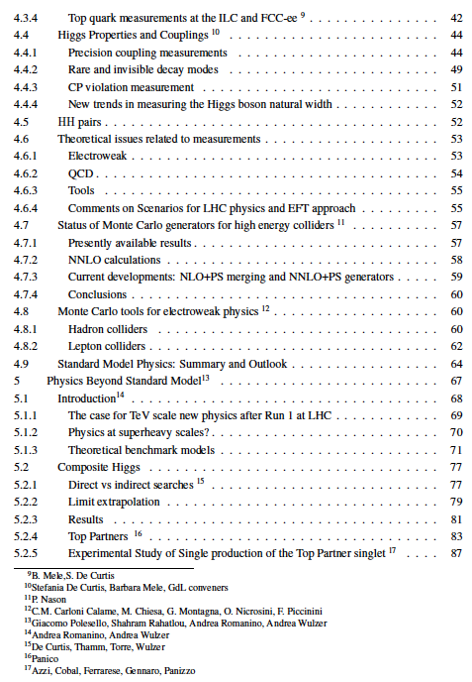
What Next

Slide 18
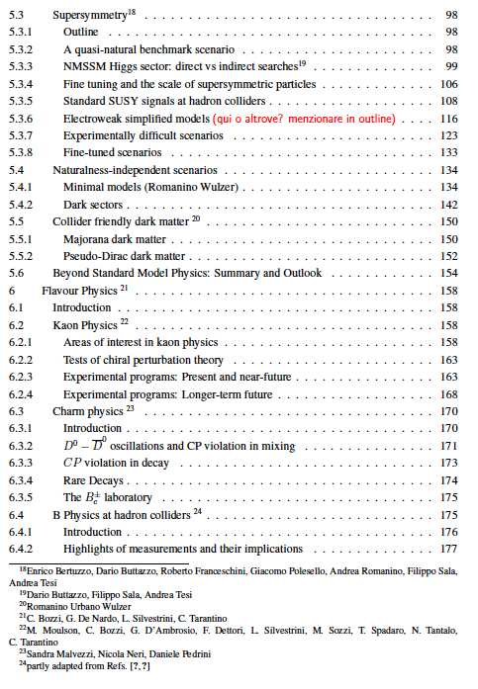
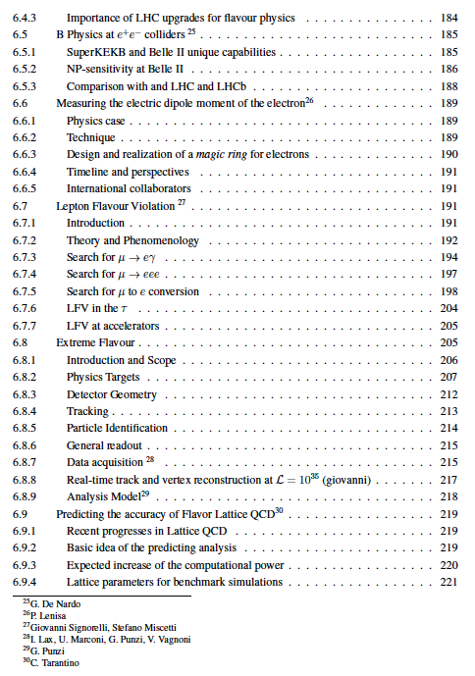
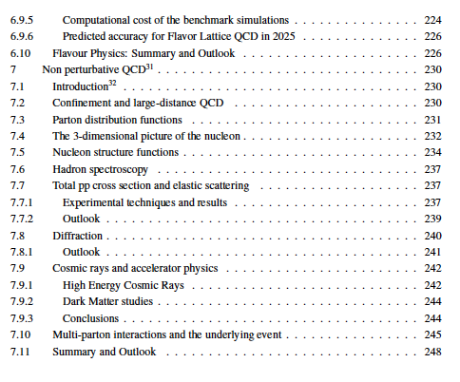
What Next

Slide 19
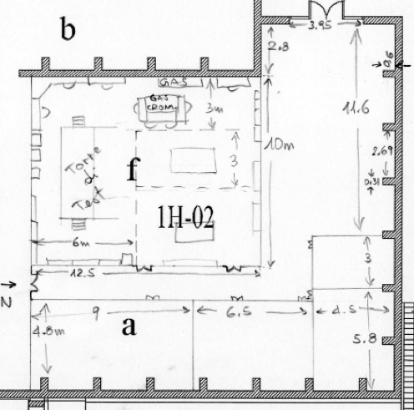
Laboratori - Hangar
Richiesta di spazi nell’hangar da parte di KM3Net
Inizialmente richiesta parte della zona nella recinsione della torre di test
Assegnata la striscia dalla porta dell’hangar al muro (~120 m2) spostando il sediciante L3, gabiotto ex-marzullo e (forse) camera termica
Il sediciante verrà messo in mostra all’esterno della zona “pendolo di Foucault”

Slide 20
Laboratori – Buco Nero
L’idea è di creare un grande laboratorio multi-esperimento (ATLAS, BELLE2, CMS) utilizzato anche per le attività didattiche unendo insieme gli attuali laboratori CMS/BELLE2 e NA62 spostando NA62 nell’attuale ATLAS. Lo scopo è di stimolare la collaborazione e le sinergie tra gli esperimenti in un momento di riduzione del personale.
Spostamento ATLAS ←→ NA 62 avvenuto in dicembre
In corso i lavori di sistemazione dei laboratori BELLE2/CMS e ATLAS e la creazione di una comunicazione tra i due
Ottimizzazione degli spazi dei 2 laboratori informatici per aumentare le postazioni di lavoro per analisi e liberando in parte i laboratori.
  Nel prossimo mese ridiscuteremo con i capigruppo le regole per l’assegnazione degli spazi

Slide 21
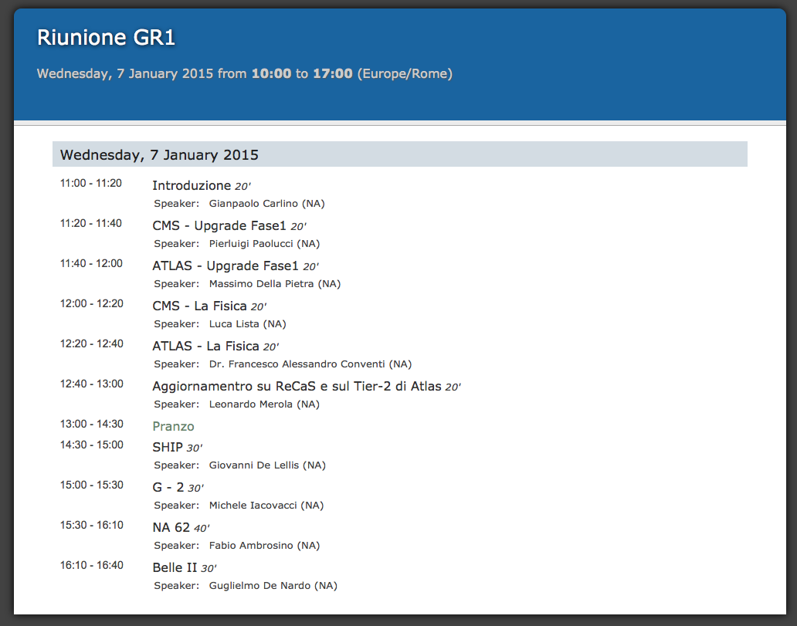
La Riunione

Slide 22
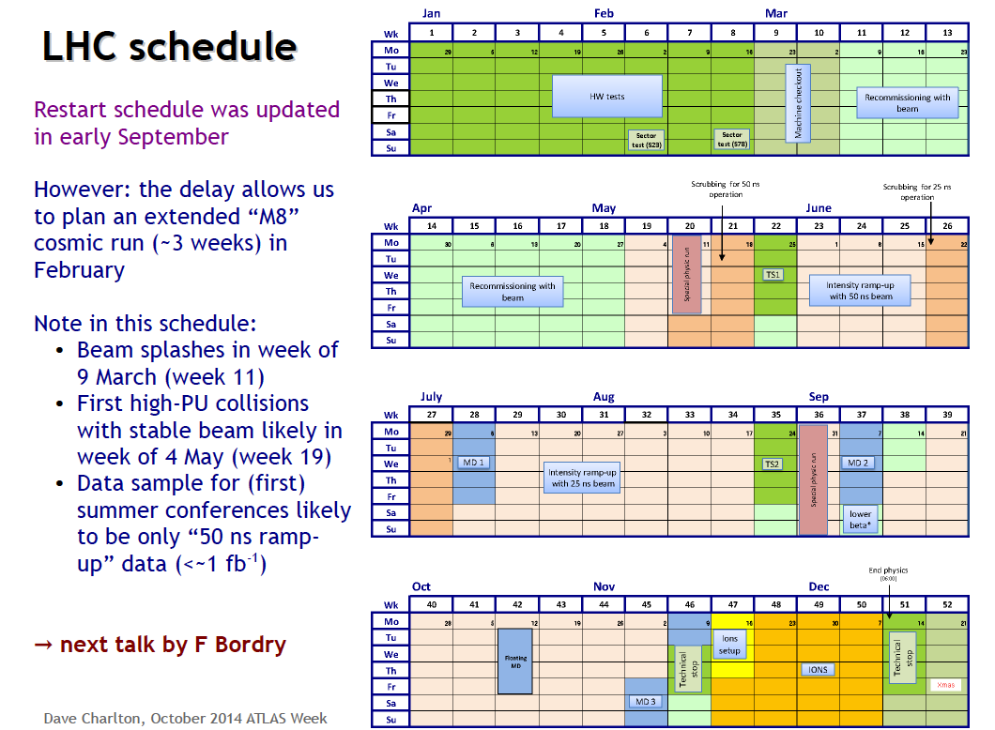
Riparte LHC

Slide 23
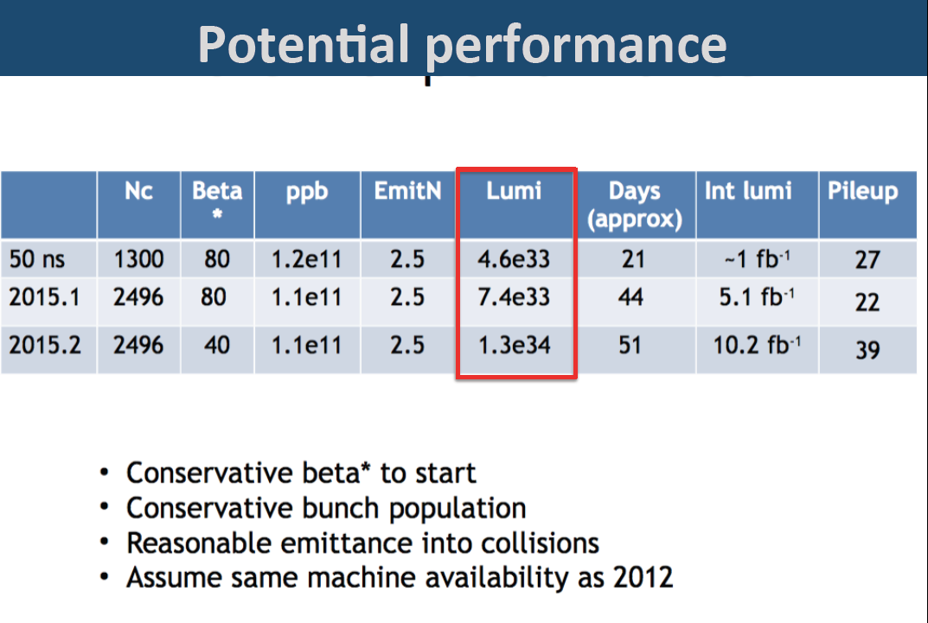
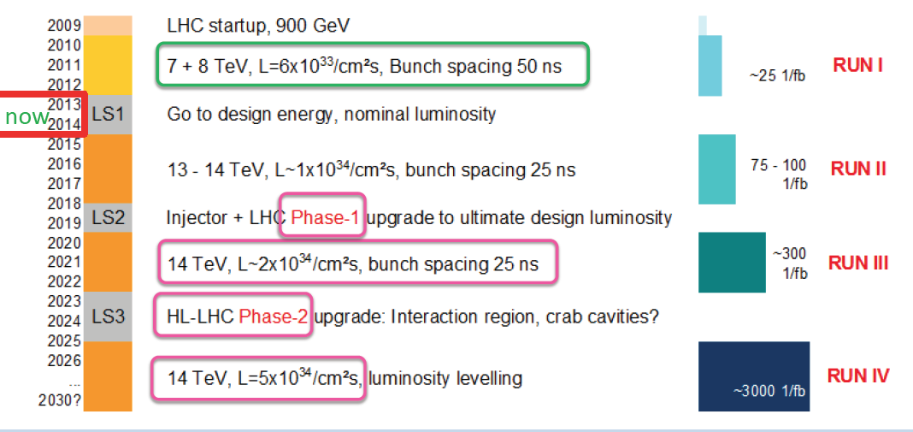
LHC

Slide 24
Gli altri esperimenti
NA 62 – primo anno di fisica. Auguri!
Belle2 – continua l’upgrade di Belle2
  Presa dati 2017/18, ritardo dovuto a problemi di budget per le operation della macchina
G-2 – anno decisivo per la definizione della tecnologia
  La CSN1 si è espressa positivamente per ora
SHIP – anno molto importante per la partecipazione italiana
  Preparazione del TP per la primavera ed espressione della CSN1
UA9 – test con il fascio LHC

Slide 25
Il futuro della riunione
Credo vada ripensata la struttura e la tempistica di questa riunione di fine/inizio anno o addirittura l’opportunità di proseguire con questa tradizione
Difficoltà a trovare a fine dicembre o la prima settimana di gennaio (prima della ripresa effettiva delle attività) una data che garantistica una partecipazione sufficientemente completa di tutti gli esperimenti
  I capigruppo o responsabili di attività è necessario siano presenti
  Una audience vasta è opportuna altrimenti si perde lo scopo di informare tutti sulle attività degli altri esperimenti

Slide 26
ATLAS
Anagrafica 2015: 14.3 FTE → 17.7 FTE
Università ‘Federico II’:
A. Aloisio (60%), M. Alviggi (80%), F. Ambrosino (20%), V. Canale (80%), G. Chiefari (0%), R. Giordano (20%), P. Massarotti (20%), L. Merola (70%), G.Russo (35%), G. Saracino (20%)
INFN:
G. Carlino (75%), R. de Asmundis (70%), C. Di Donato, A. Doria (70%), V. Izzo (70%), G. Sekhniaidze (80%)
Università Parthenope:
F.Conventi, M.Della Pietra (80%), E.Rossi, S. Campopiano (20%), A. Iadiccio (20%)
Assegnisti:
A.Sanchez
Dottorandi:
F. Cirotto, S. Perrella, G.Zurzolo
Laurandi magistrali 2014/15
L. Paolillo
Laurati/ndi triennali 2014/15
C. Calamita, M. Camerlingo, M. D’Errico, A. Evangelisti, A. Giannini, A. Iovine, M. Lavorgna, A. Renardi, G. Russo

Slide 27
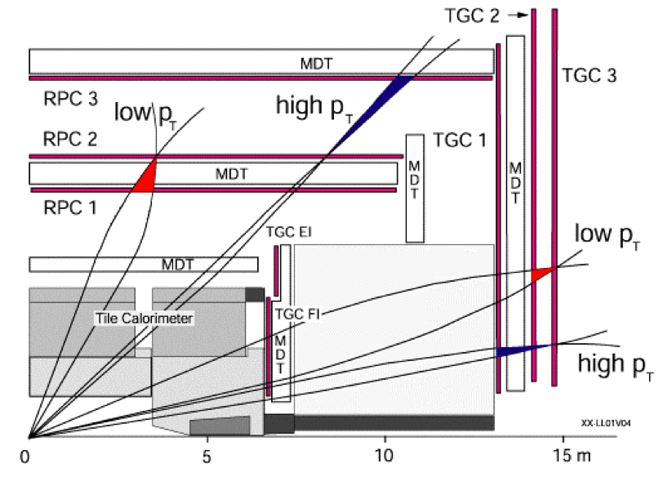
ATLAS
Attività di Gruppo
Sistema di Trigger di μ di I Livello
  RPC maintenance
  Data Quality
  Sviluppo, realizzazione e analisi di Trigger e DAQ
Upgrade Fase 1 Spettrometro
  Sviluppo e caratterizzazione MicroMegas
Fisica
  Higgs -> ZZ -> 4l, 2l+2jet
  Studio delle proprietà (Spin/CP)
  BSM Higgs
  ……
Computing
  Tier2

